Slide 1
Καλές Πρακτικές Βιώσιμης Αστικής Κινητικότητας από πόλεις μεσαίου μεγέθους
Ευθύμιος Μπακογιάννης
Δρ. Πολεοδόμος-Συγκοινωνιολόγος ΕΜΠ

Slide 2
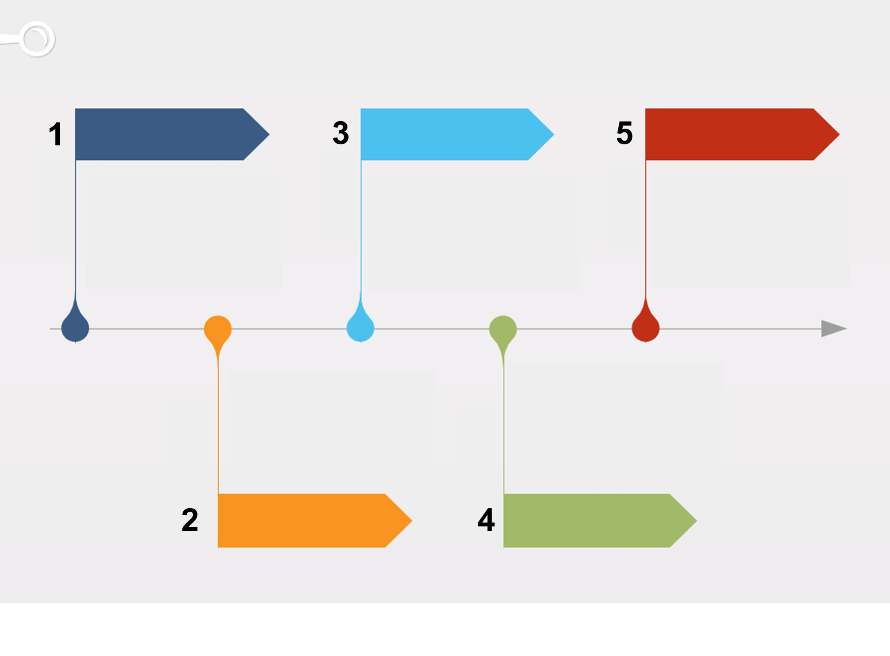
Διάγραμμα Παρουσίασης
Προσβασιμότητα ΑΜΕΑ
Ποδήλατο
Οδική Ασφάλεια
Δημιουργία ραμπών
Αφαίρεση/περιορισμός εμποδίων
Δίκτυο Όδευσης Τυφλών
Διαμόρφωση παραλιών
Δίκτυα Ποδηλατοδρόμων
Κοινόχρηστα Ποδήλατα
Προστασία Σχολείων
Ανακατασκευή κόμβων
Διαπλάτυνση Πεζοδρομίων
Δίκτυα πεζοδρόμων και πράσινων διαδρομών
Σχεδιασμός ζωνών ήπιας κυκλοφορίας
Ενίσχυση αστικού εξοπλισμού
Περπάτημα
Μέσα Μαζικής Μεταφοράς

Slide 3
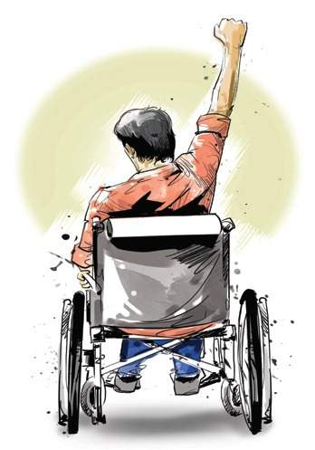
# για τα εμποδιζόμενα άτομα

Slide 4
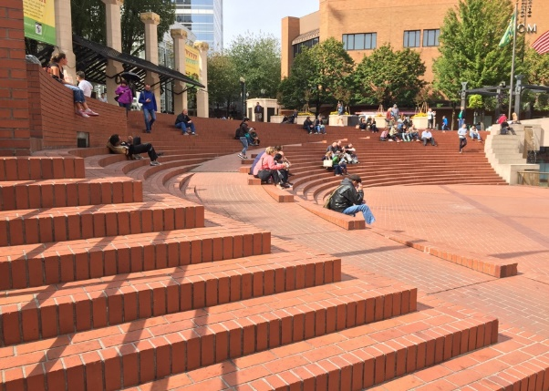
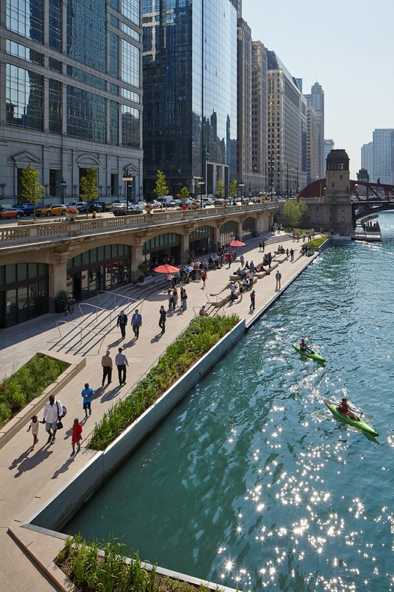
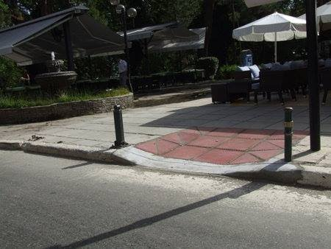
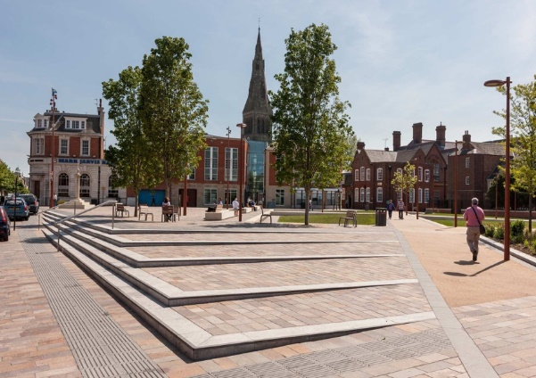
# για την προσβασιμότητα εμποδιζόμενων ατόμων - ΑΜΕΑ
Δυνατότητα κίνησης στο ίδιο επίπεδο ή «γεφύρωση» των επιπέδων στον αστικό χώρο: Κατασκευή Ραμπών ικανών διαστάσεων σε πεζοδρόμια, πλατείες, σημεία ενδιαφέροντος και δημόσια κτίρια
Jubilee Square, Leicester, UK
River Bank in Chicago,
USA
Γλυφάδα, Αττική
Pioneer Courthouse Square, Portland, OR, USA
Sermon Ln, London, UK

Slide 5
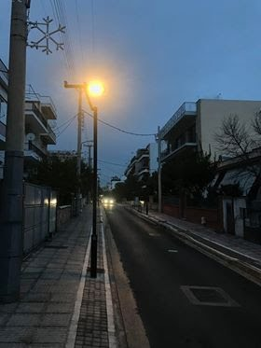
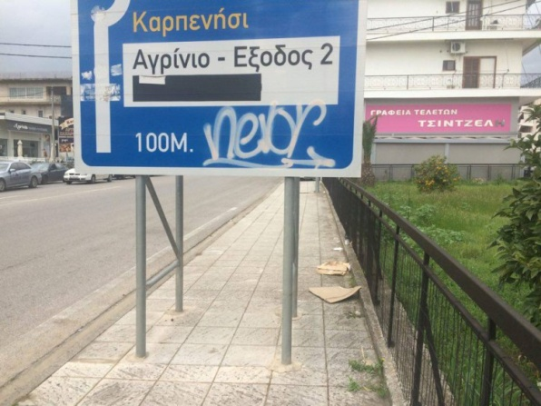
# για την προσβασιμότητα εμποδιζόμενων ατόμων - ΑΜΕΑ
Αφαίρεση ή Περιορισμός των Εμποδίων: Αποσκοπεί στην ανάπτυξη ικανών διαστάσεων ελεύθερου χώρου για την παραμονή, δραστηριοποίηση και τη στάση των πεζών. Σε περίπτωση πεζοδρομίων, η πρόταση εστιάζει στο ελεύθερο πλάτος όδευσης και τη διαφύλαξή του.
Naples, Italy
Spa, Belgium
Jubilee Square, Leicester, UK
Εθνική Οδός Ρίου-Αντιρρίου, Ελλάδα
Οδός Πριάμου,
Άγιος Δημήτριος, Αττική
Lagos, Portugal

Slide 6
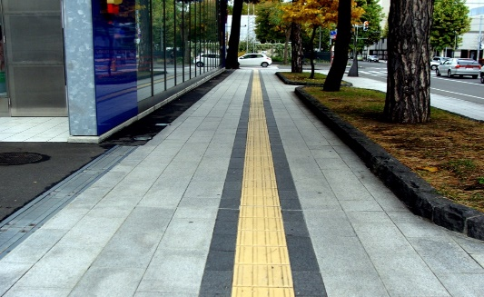
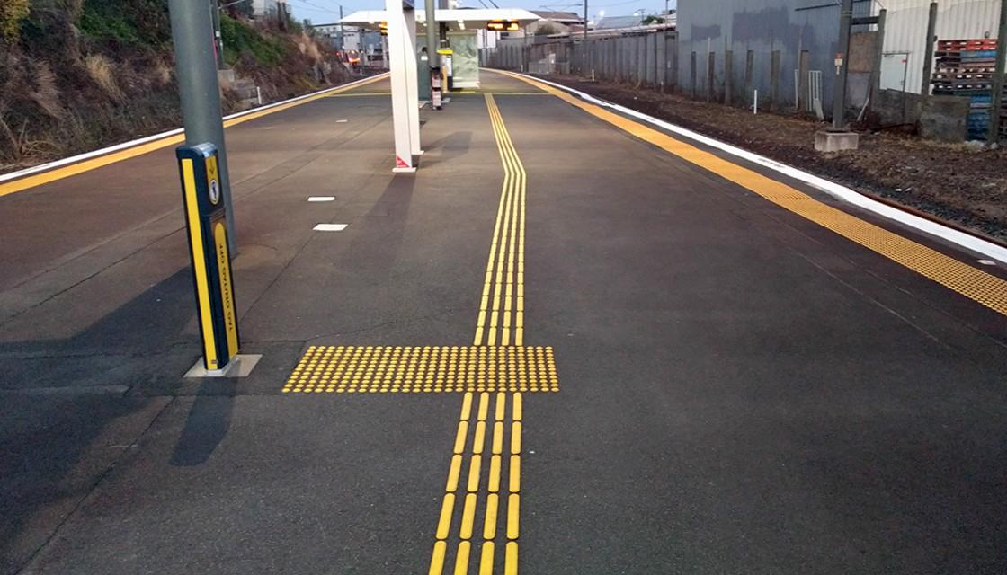
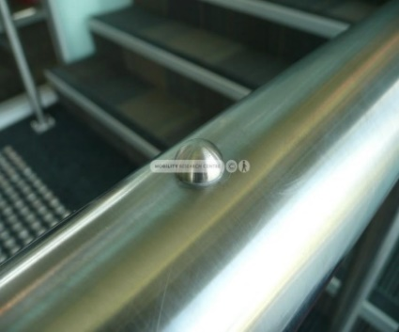
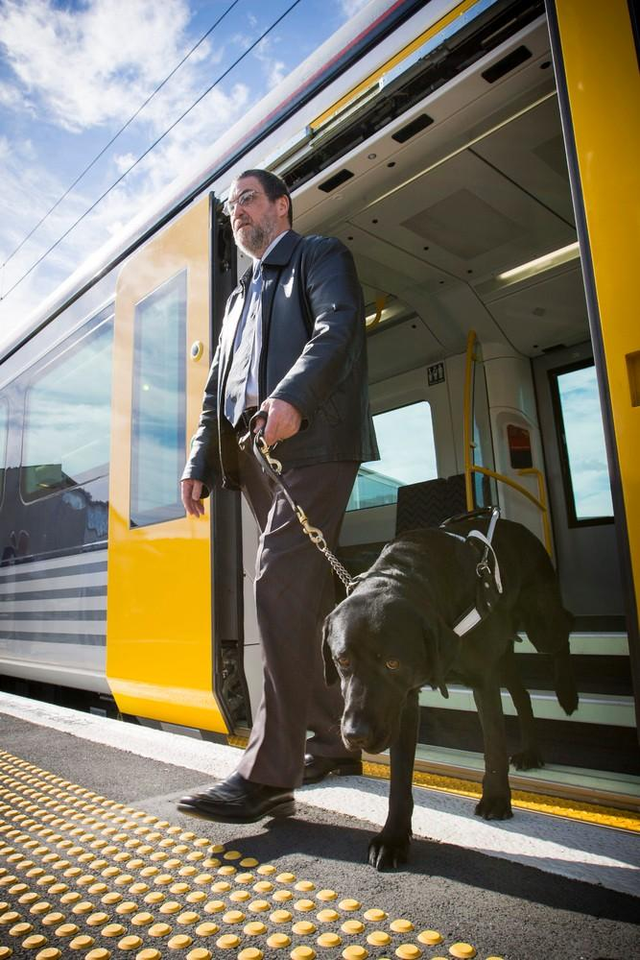
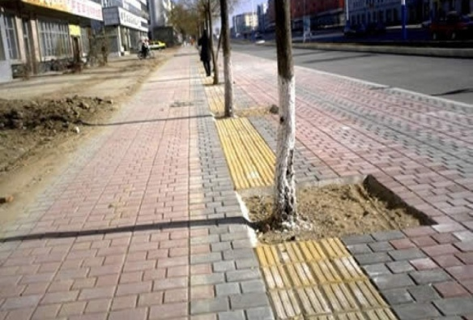
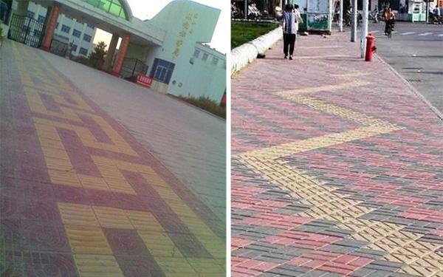
# για την προσβασιμότητα εμποδιζόμενων ατόμων - ΑΜΕΑ
Διευκόλυνση κίνησης ατόμων με περιορισμούς όρασης – Δημιουργία δικτύου όδευσης τυφλών: Η ανάπτυξη δικτύου όδευσης τυφλών αποτελεί σημαντικό βήμα για την παρότρυνση των τελευταίων να κινούνται ευκολότερα στις πόλεις. Παραδείγματα: London, το Leeds και το Exeter στο Ηνωμένο Βασίλειο, το Amsterdam στην Ολλανδία, το Sapporo στην Ιαπωνία .
Sapporo, Japan
Mount Eden, New Zealand
Mount Eden, New Zealand
Auckland, New Zealand
Οδός Πριάμου,
Άγιος Δημήτριος, Αττική
Auckland, New Zealand
Beijing, China
China
China

Slide 7
# για την προσβασιμότητα εμποδιζόμενων ατόμων - ΑΜΕΑ
Διευκόλυνση κίνησης ατόμων με περιορισμούς όρασης – Δημιουργία δικτύου όδευσης τυφλών: Η ανάπτυξη δικτύου όδευσης τυφλών αποτελεί σημαντικό βήμα για την παρότρυνση των τελευταίων να κινούνται ευκολότερα στις πόλεις. Παραδείγματα: London, το Leeds και το Exeter στο Ηνωμένο Βασίλειο, το Amsterdam στην Ολλανδία, το Sapporo στην Ιαπωνία .
Sapporo, Japan
Mount Eden, New Zealand
Mount Eden, New Zealand
Auckland, New Zealand
Οδός Πριάμου,
Άγιος Δημήτριος, Αττική
Auckland, New Zealand
Beijing, China
China
China

Slide 8
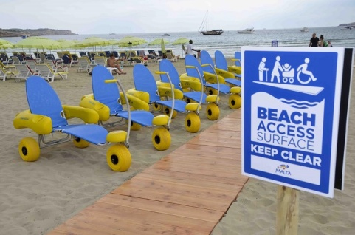
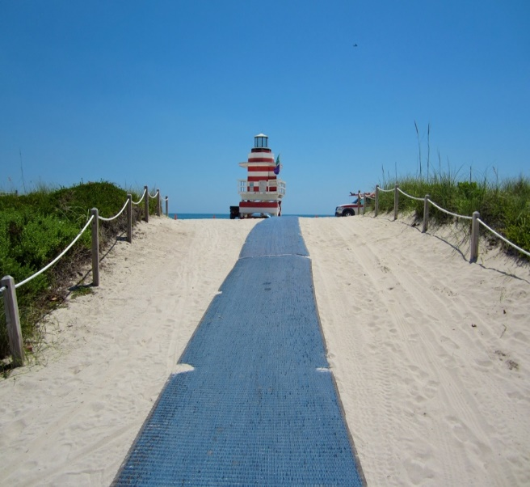
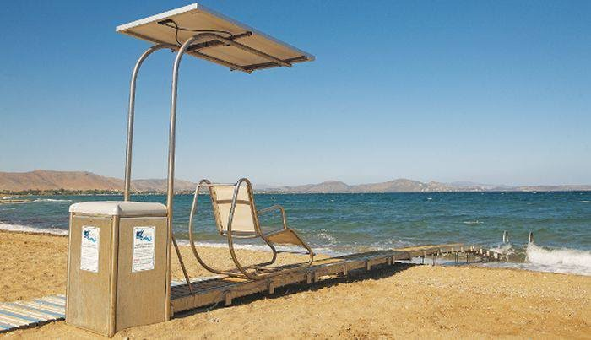
# για την προσβασιμότητα εμποδιζόμενων ατόμων - ΑΜΕΑ
Διαμόρφωση αστικών παρακτίων μετώπων – παραλιών/αρχαιολογικών χώρων-σημεία τουριστικού ενδιαφέροντος: Επέκταση πεζοδρόμων και πράσινων διαδρομών στο εσωτερικό παραλιών μέσω Mobi-Mats, τοποθέτηση ραμπών, διαμόρφωση πρόσβασης στη θάλασσα
Winchester Cathedral, Winchester, UK
Malta
Miami Beach, FL, USA
Kato Pafos, Cyprus
Chichen Itza, Mexico
Mission Beach, San Diego, CL, USA

Slide 9
# για το περπάτημα

Slide 10
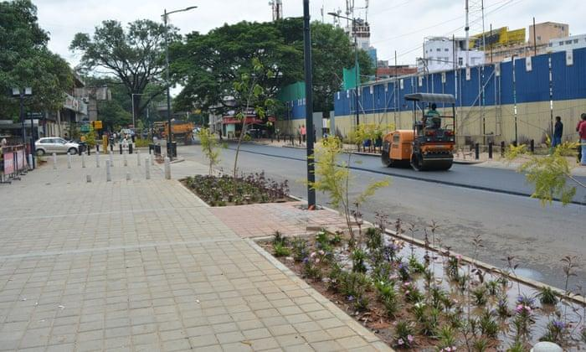
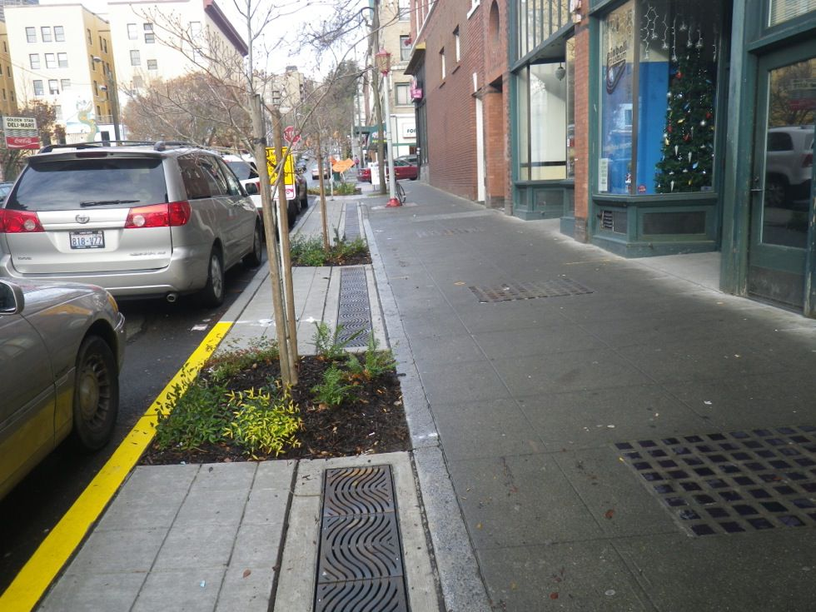
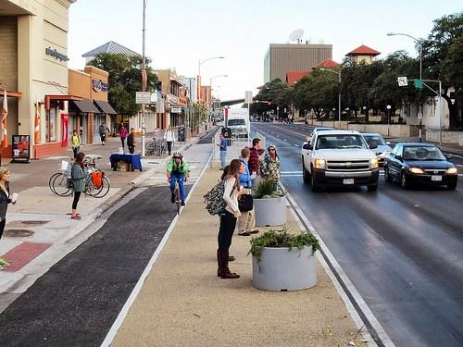
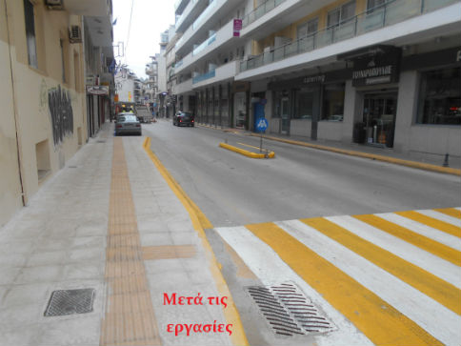
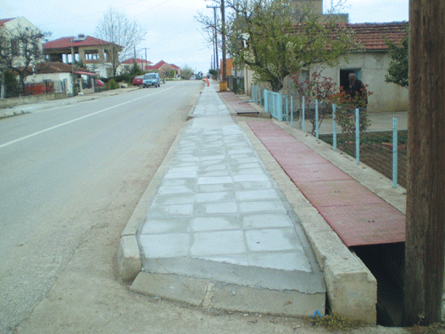
# για το περπάτημα
Διαπλάτυνση πεζοδρομίων
Bangalore, India
USA
Austin, TX, USA
Χαλκίδα, Ελλάδα
Καρδίτσα, Ελλάδα
Συνολική παρέμβαση, σημειακή ή απόλυτα οικονομική με χρωματική σήμανση

Slide 11
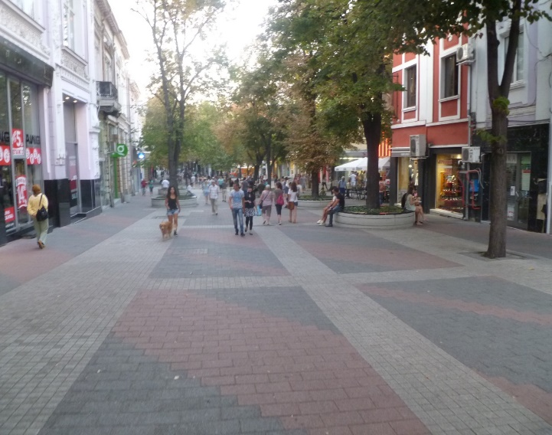
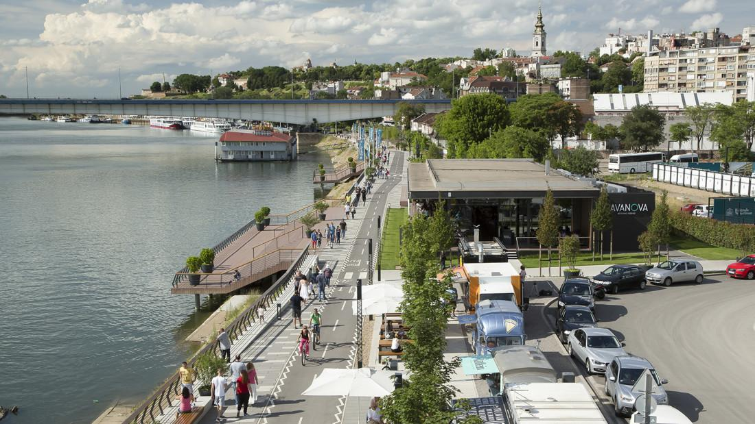
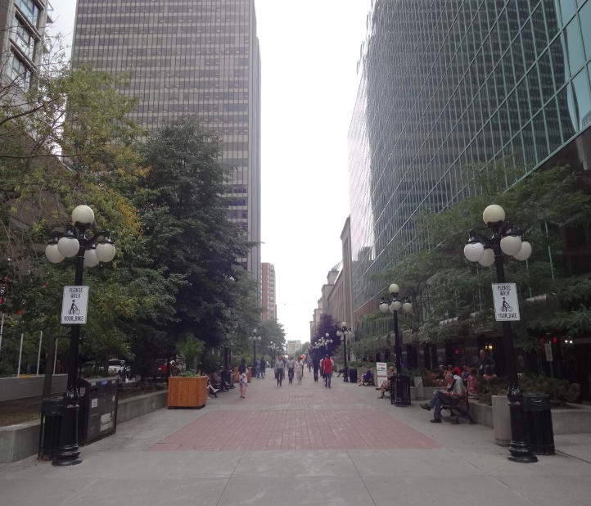
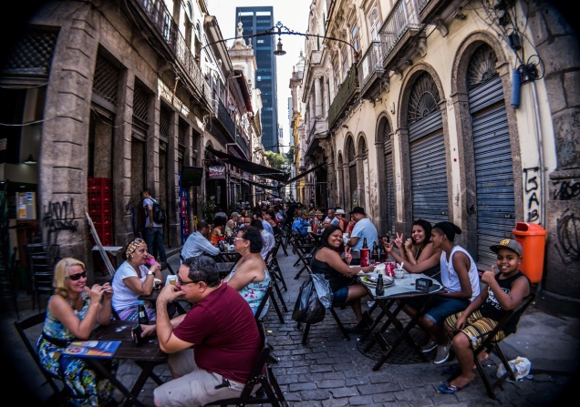
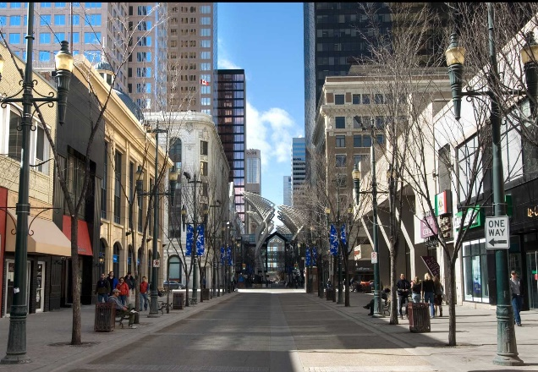
# για το περπάτημα
Ανάπτυξη δικτύων πεζοδρόμων και πράσινων διαδρομών (1)
Plovdiv, Bulgaria
Όχθη Ποταμού Sava στο Belgrade, Serbia
Sparks Street στην Ottawa στον Canada
Ouvidor Street στο Rio de Janeiro, Brazi
Stephen Avenue στο Calgary

Slide 12
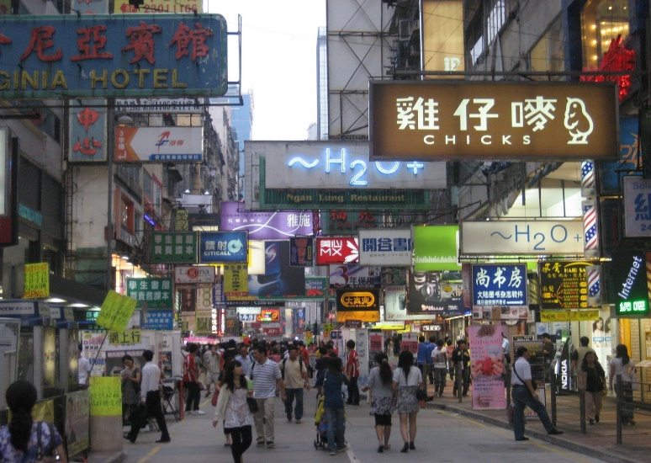
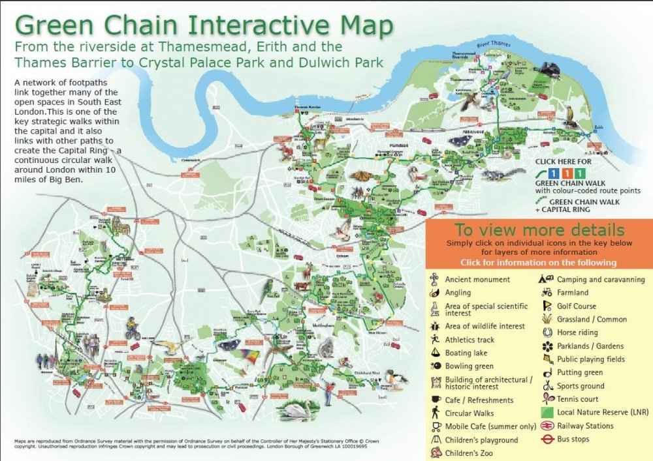
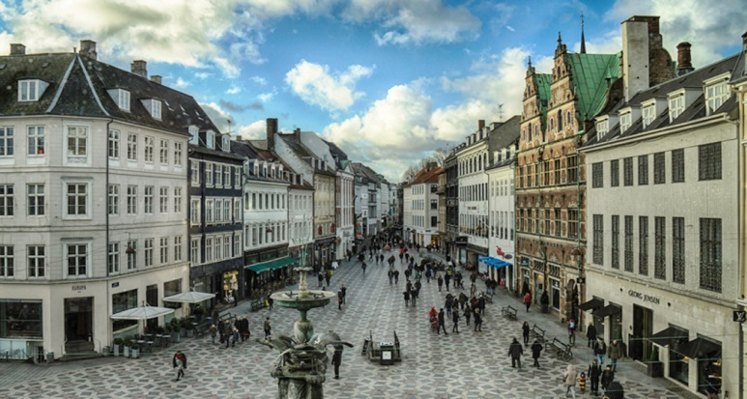
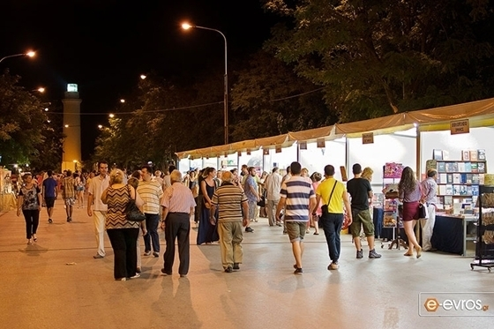
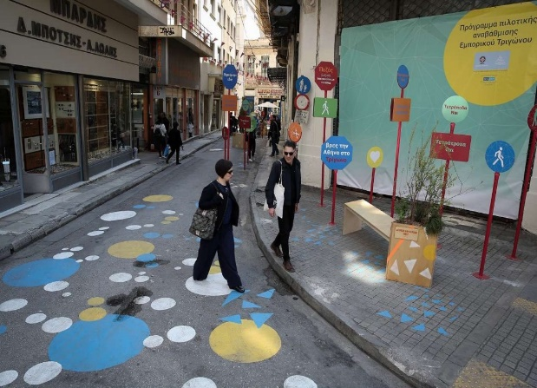
# για το περπάτημα
Ανάπτυξη δικτύων πεζοδρόμων και πράσινων διαδρομών (2)
Πράσινη Αλυσίδα, London, UK
Ο Sai Yeung Choi Street , Hong Kong
Αλεξανδρούπολη, Ελλάδα
Αθήνα, Ελλάδα
Stroget, Copenhagen, Denmark
Οι πεζοδρομήσεις μπορεί να γίνουν:
Με μόνιμές ή προσωρινές παρεμβάσεις
Για όλο το εικοσιτετράωρο ή μερικές ώρες
Αυτόνομα για πεζούς ή μίξη με ποδήλατο και ΜΜΜ
Οικονομικές!

Slide 13
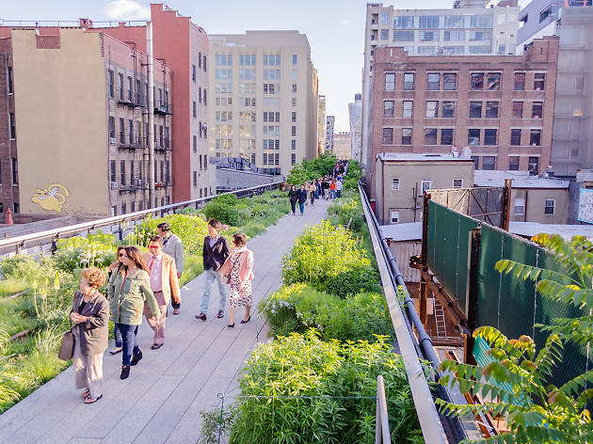
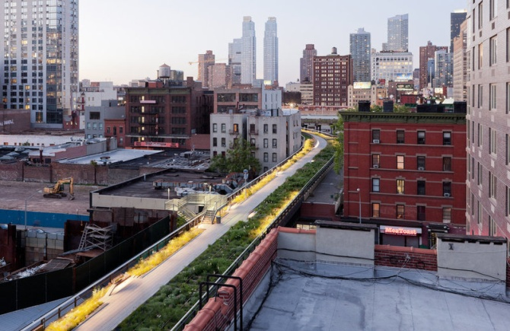
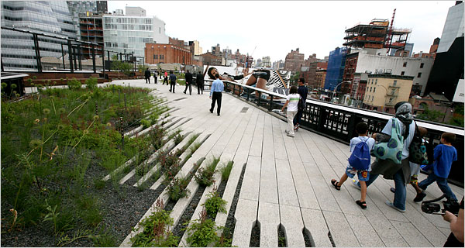
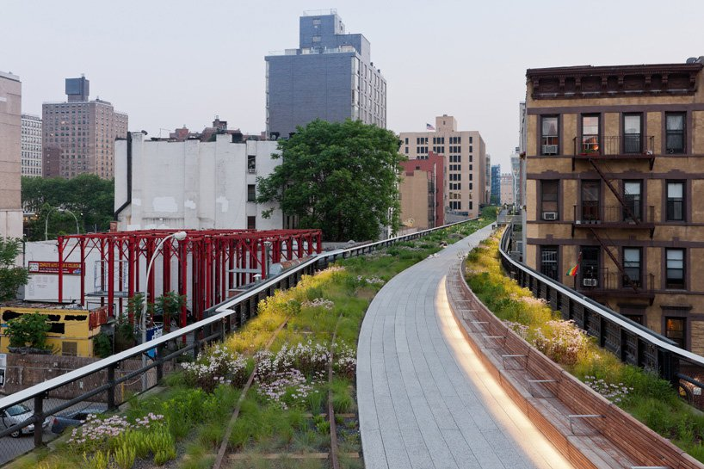
# για το περπάτημα
Ανάπτυξη δικτύων πεζοδρόμων και πράσινων διαδρομών (3)
High Line - New York, NY, USA

Slide 14
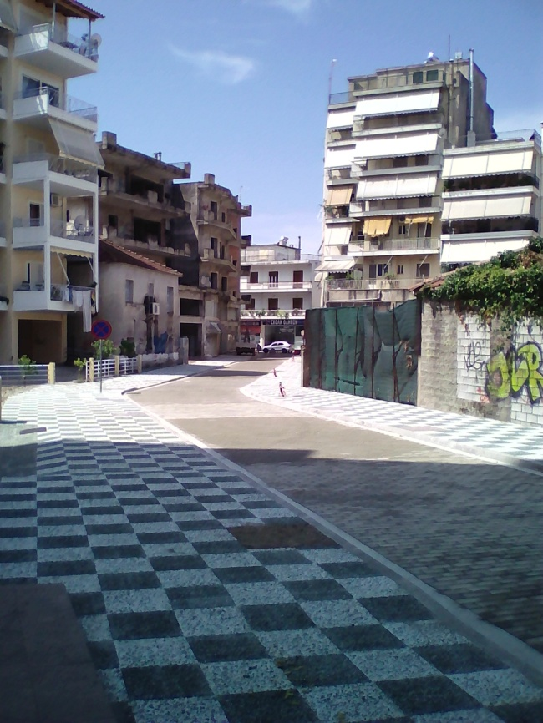
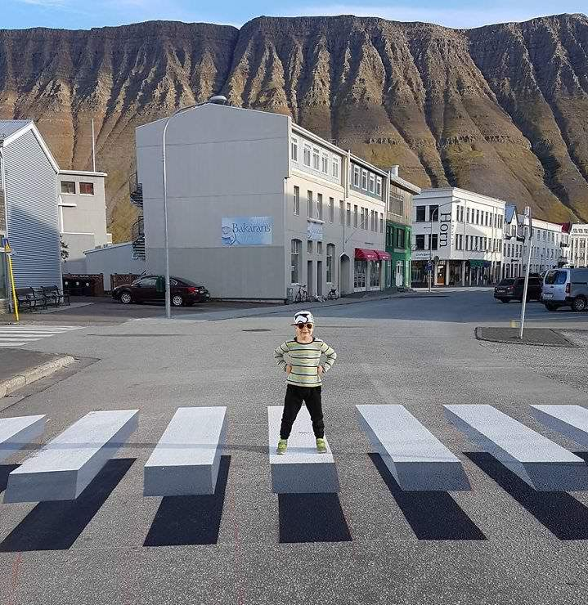
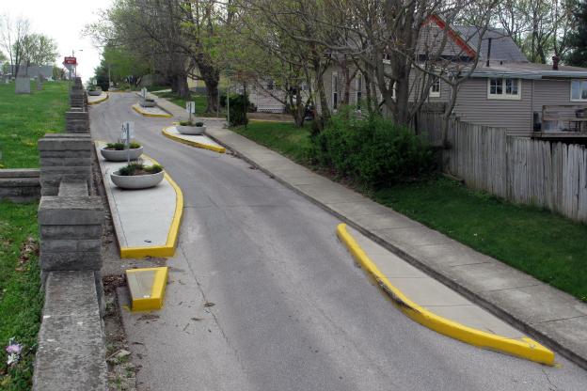
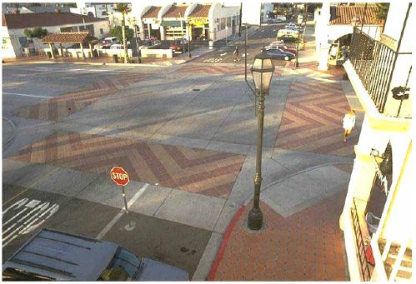
# για το περπάτημα
Ζώνες Ήπιας Κυκλοφορίας
Αγρίνιο, Ελλάδα
Delft, The Netherlands
New Delhi, India
Bloomington, Indiana, USA
USA

Slide 15
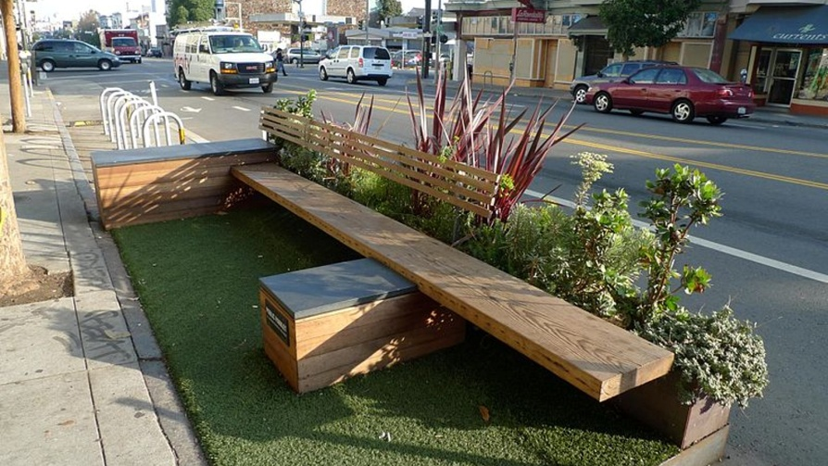
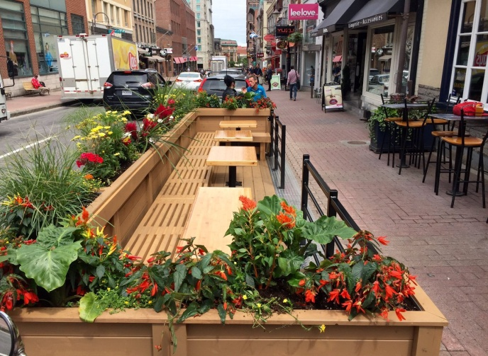
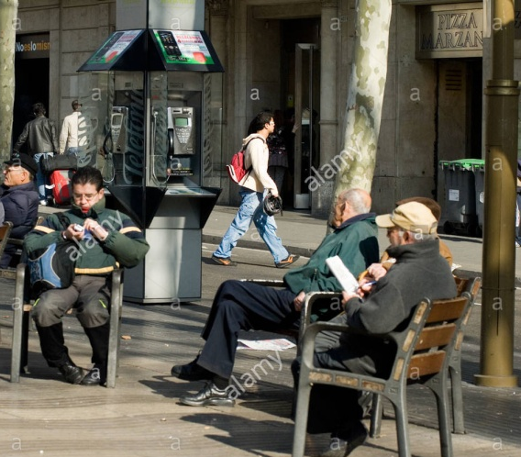
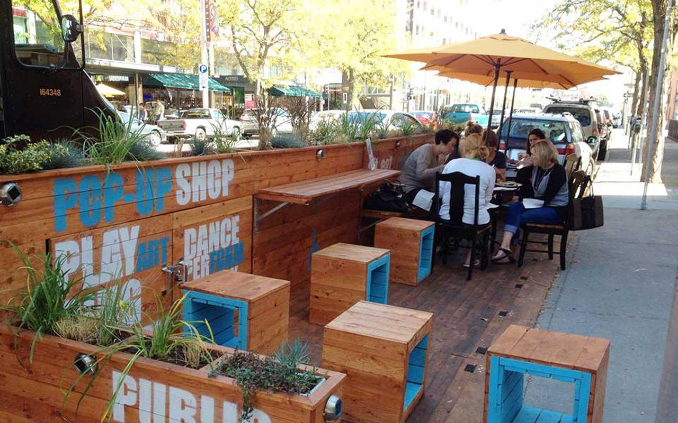
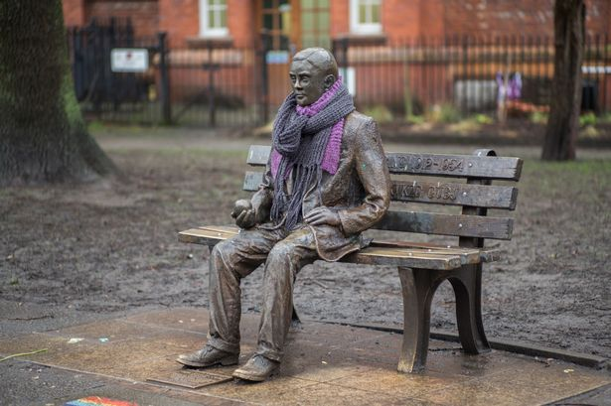
# για το περπάτημα
Ενίσχυση αστικού εξοπλισμού
Chicago, TX, USA
Quebec, Canada
Las Ramblas, Barcelona, Spain
Washington, DC, USA
Manchester, UK

Slide 16
# για το ποδήλατο

Slide 17
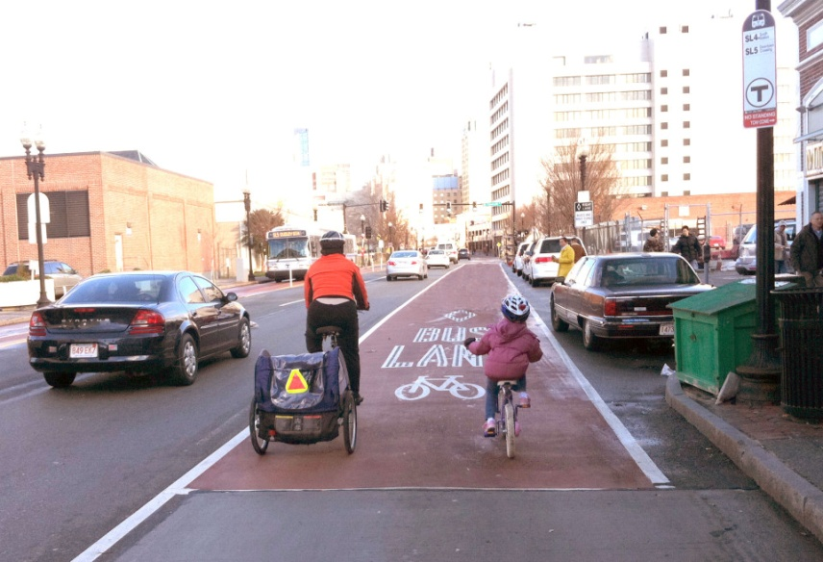
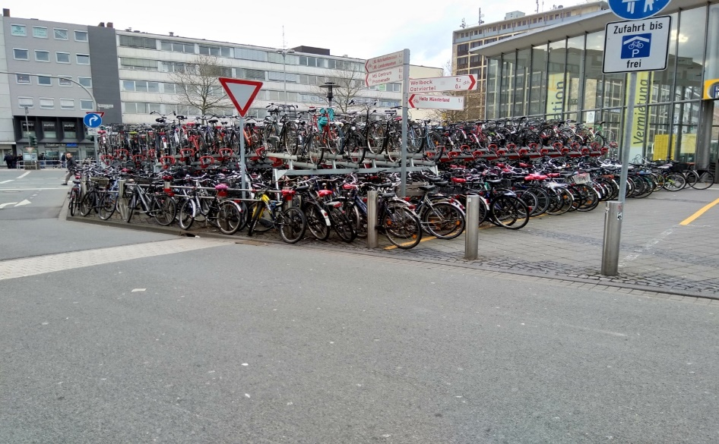
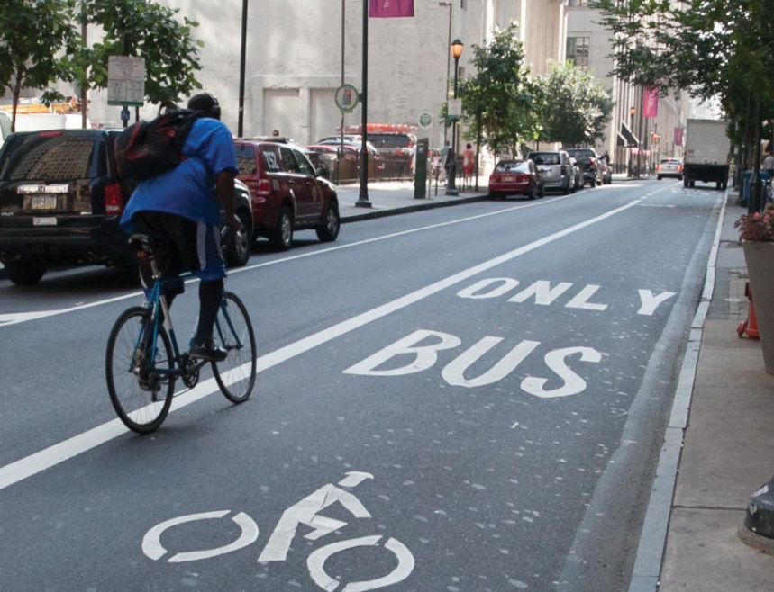
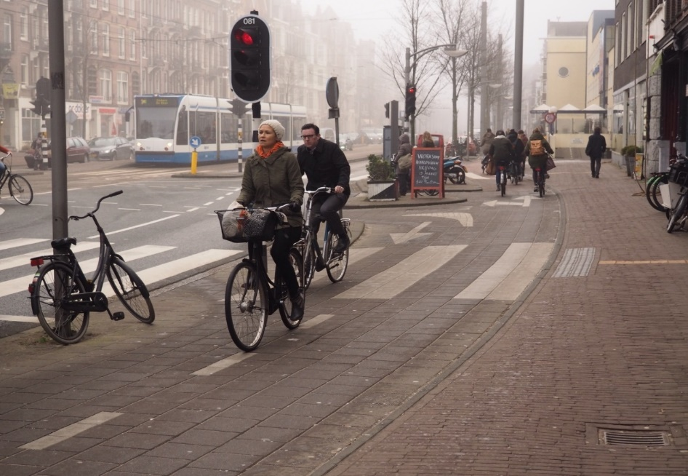
# για το ποδήλατο
Δημιουργία ποδηλατικής υποδομής
Washington, DC, USA
Munster, Germany
Philadelphia, PH, USA
Amsterdam, The Netherlands

Slide 18
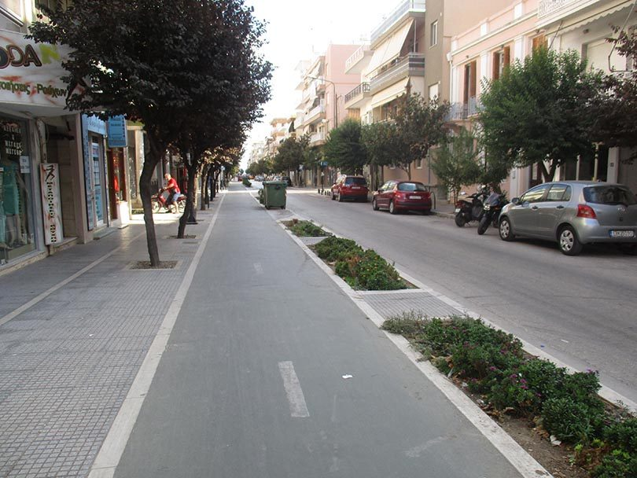
# για το ποδήλατο
Δημιουργία ποδηλατικής υποδομής (2)
Αλεξανδρούπολη, Ελλάδα
Κως, ΕΛλάδα
Καρδίτσα, Ελλάδα
Αλίαρτος, Ελλάδα

Slide 19
# για το ποδήλατο
Κοινόχρηστα Ποδήλατα - Πατίνια
London, UK
Ljubljana,, Slovenia
ΑΘήνα, Ελλάδα
California, CL, USA

Slide 20
# για τα ΜΜΜ

Slide 21
# για τα Μέσα Μαζικής Μεταφοράς
 | Στοκχόλμη | Κοπεγχάγη | Αμβούργο | Άμστερνταμ | Βαρκελώνη | Γένοβα
Οργάνωση/Διαχείριση Επικέντρου (χρήσεις γης) | + | + | + | + | + | +
Σταθμοί Μετρό/Τραμ | 100-250 μ. | 250 μ. | 200-300 μ. | (200-)500 μ. | 200-300 μ. | 100-200 μ.
Στάσεις Λεωφορείων/Τρόλεϊ | 100-250 μ. | >50 μ. | 50 μ. +αμφίβιο λεωφορείο | 250 μ. | >50 μ. | >50 μ.
Ποδηλατική Υποδομή | + | + | + | + (+υπόγειος χώρος στάθμευσης) | + | + (έλλειψη σε ποδηλατοστάσια)
Θαλάσσια Συγκοινωνία | + | + | + | + | - | -
Σχέση Δημόσιας Συγκοινωνίας και Σημαντικών Τοποσήμων (Λυρικές Σκηνές, Εθνικά Θέατρα, Εθνικές Βιβλιοθήκες) σε έξι πόλεις της Ευρώπης
Ηλεκτροκίνηση – Δωρεάν Μετακίνηση – Αμφίβιες / Συνδυασμένες Μεταφορές

Slide 22
# για την οδική ασφάλεια

Slide 23
# για την οδική ασφάλεια
Δημιουργία περιμετρικής ζώνης προστασίας από σχολικές μονάδες
Ενδεικτικά Μέτρα:
Περιορισμός πλάτους οδοστρώματος
Πεζοδρόμηση και τοποθέτηση κατάλληλου αστικού εξοπλισμού
Σχεδιασμός χρωματιστών διαβάσεων και τοποθέτηση χρονομέτρων στους φωτεινούς σηματοδότες,
Τοποθέτηση πινακίδων που αξιοποιούσαν την ηλιακή ενέργεια για να ενημερώνουν τους οδηγούς για την ταχύτητά τους, σε συνδυασμό με την παράλληλη ενημέρωση για το όριο και πως στο σημείο αυτό διέρχονται μαθητές.
Madrid, Spain

Slide 24
# για την οδική ασφάλεια
Ανακατασκευή οδικών τμημάτων και κόμβων
Belgrade, Serbia
Toronto, Canada
Ναύπλιο, Ελλάδα
Βόλος, Ελλάδα

Slide 25
Μονάδα Βιώσιμης Κινητικότητας
Ηρώων Πολυτεχνείου 9, Ζωγράφου
Τ.Κ. 15 780
Εθνικό Μετσόβιο Πολυτεχνείο
Σχολή Αγρ. Τοπογράφων Μηχανικών
Τομέας Γεωγραφίας και Περιφ. Σχεδιασμού
Πολυτεχνειούπολη Ζωγράφου
www.smu.gr
Δρ. Ευθύμιος Μπακογιάννης
Πολεοδόμος- Συγκοινωνιολόγος ΕΜΠ

